Slide 1
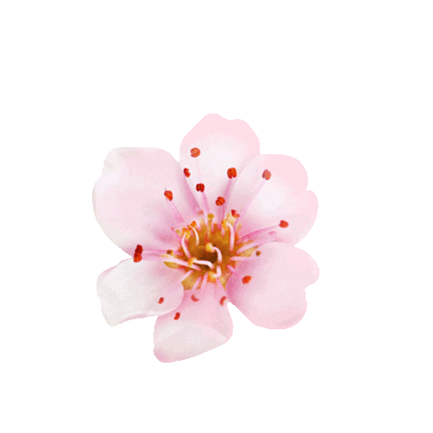

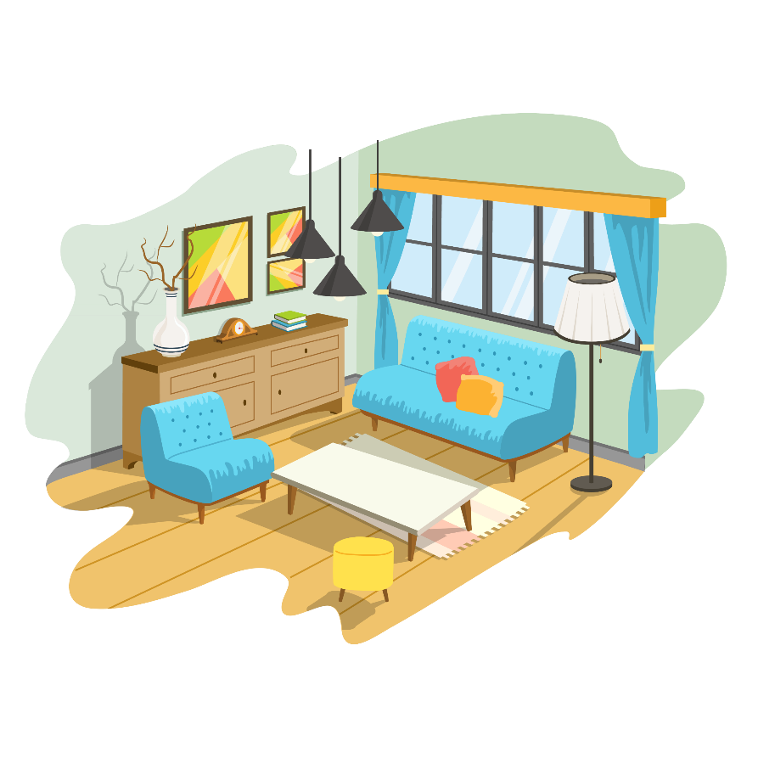


Slide 2
Yêu cầu cần đạt
Nghe - viết chính xác bài thơ Đồ đạc trong
nhà, trình bày đúng bài thơ lục bát.
Phân biệt được iêu/ươu
Rèn tính cẩn thận, trình bày bài sạch đẹp

Slide 3

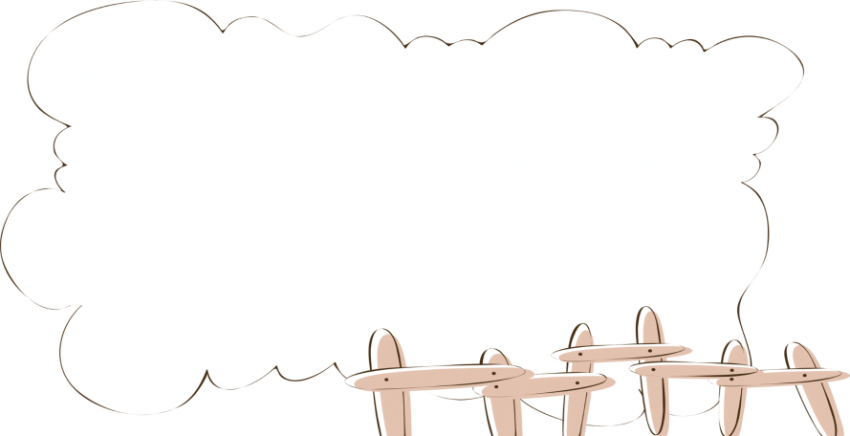


Nghe – viết

Slide 4
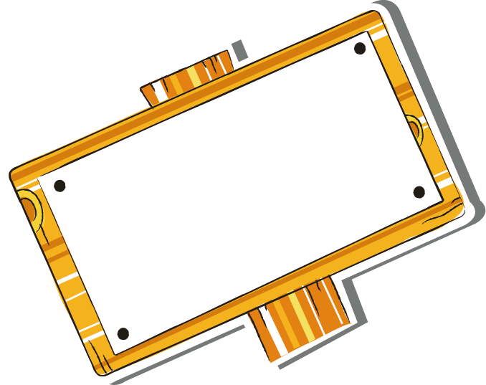



Hướng dẫn viết:
Đồ đạc trong nhà

Slide 5

Tiếng Việt
Vì sao bạn nhỏ xem đồ đạc trong nhà là bạn thân?
Đồ đạc trong nhà
Em yêu đồ đạc trong nhà
Bạn nhỏ xem đồ đạc trong nhà là bạn thân vì đồ đạc cùng bạn nhỏ trò chuyện.
Cùng em trò chuyện như là bạn thân.
Cái bàn kể chuyện rừng xanh
Quạt nan mang đến gió lành trời xa.
Đồng hồ giọng nói thiết tha
Nhắc em ngày tháng thường là trôi mau.
Ngọn đèn sáng giữa trời khuya
Như ngôi sao nhỏ gọi về niềm vui.
(Phan Thị Thanh Nhàn)

Slide 6
Tiếng Việt
Đồ đạc trong nhà
Trong bài thơ những chữ cái nào được viết hoa?
Em yêu đồ đạc trong nhà
Cùng em trò chuyện như là bạn thân.
Cái bàn kể chuyện rừng xanh
Quạt nan mang đến gió lành trời xa.
Đồng hồ giọng nói thiết tha
Nhắc em ngày tháng thường là trôi mau.
Ngọn đèn sáng giữa trời khuya
Như ngôi sao nhỏ gọi về niềm vui.
(Phan Thị Thanh Nhàn)

Slide 7
Tiếng Việt
Đồ đạc trong nhà
Trong bài thơ những chữ cái nào được viết hoa?
Em yêu đồ đạc trong nhà
Cùng em trò chuyện như là bạn thân.
Cái bàn kể chuyện rừng xanh
Quạt nan mang đến gió lành trời xa.
Đồng hồ giọng nói thiết tha
Nhắc em ngày tháng thường là trôi mau.
Viết hoa các chữ cái đầu dòng thơ
Ngọn đèn sáng giữa trời khuya
Như ngôi sao nhỏ gọi về niềm vui.
(Phan Thị Thanh Nhàn)

Slide 8
Tiếng Việt
Đồ đạc trong nhà
Trong bài, có từ nào khó viết ?
Em yêu đồ đạc trong nhà
Cùng em trò chuyện như là bạn thân.
Cái bàn kể chuyện rừng xanh
Quạt nan mang đến gió lành trời xa.
Đồng hồ giọng nói thiết tha
Nhắc em ngày tháng thường là trôi mau.
Ngọn đèn sáng giữa trời khuya
Như ngôi sao nhỏ gọi về niềm vui.
(Phan Thị Thanh Nhàn)

Slide 9
Thứ ba ngày 7 tháng 11 năm 2023
Nghe viết
Đồ đạc trong nhà
Trong bài, có từ nào khó viết ?
Em yêu đồ đạc trong nhà
Cùng em trò chuyện như là bạn thân.
Cái bàn kể chuyện rừng xanh
Quạt nan mang đến gió lành trời xa.
Đồng hồ giọng nói thiết tha
Nhắc em ngày tháng thường là trôi mau.
Ngọn đèn sáng giữa trời khuya
Như ngôi sao nhỏ gọi về niềm vui.
(Phan Thị Thanh Nhàn)

Slide 10




Hướng dẫn cách trình bày
Dòng 6 tiếng viết cách lề 1ô
Dòng 8 tiếng viết sát lề
Em yêu đồ đạc trong nhà
Cùng em trò chuyện như là bạn thân.
Viết hoa chữ cái đầu dòng thơ

Slide 11

Lưu ý về tư thế ngồi viết
1 tay cầm bút viết
1 tay giữ trang vở
Thẳng lưng
Chân đặt đúng vị trí
Viết bằng tay phải
Giữ bằng tay trái
Khoảng cách từ mắt đến vở 25 – 30cm

Slide 12
Tiếng Việt
Đồ đạc trong nhà
Em yêu đồ đạc trong nhà
Cùng em trò chuyện như là bạn thân.
Cái bàn kể chuyện rừng xanh
Quạt nan mang đến gió lạnh trời xa.
Soát lỗi
Đồng hồ giọng nói thiết tha
Nhắc em ngày tháng thường là trôi mau.
Ngọn đèn sáng giữa trời khuya
Như ngôi sao nhỏ gọi về niềm vui.
(Phan Thị Thanh Nhàn)

Slide 13

Nghe - viết
Đồ đạc trong nhà
Tiêu chí nhận xét
1. Sai không quá 5 lỗi
2. Chữ viết rõ ràng, sạch đẹp
3. Trình bày đúng hình thức
Em hãy tự đánh giá phần viết của mình và của bạn

Slide 14

2 Làm bài tập a hoặc b

Slide 15


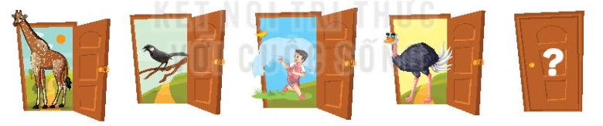




a. Tìm từ ngữ chỉ sự vật, hoạt động có tiếng chứa iêu hoặc ươu.
Hươu cao cổ
Chim khướu
thả diều
đà điểu
Nhóm đôi

Slide 16



Tìm thêm các từ chỉ sự vật, hoạt động có tiếng chứa iêu hoặc ươu.

Slide 17


cây liễu
cái chiếu
thiếu nhi
Ốc bươu

Slide 18
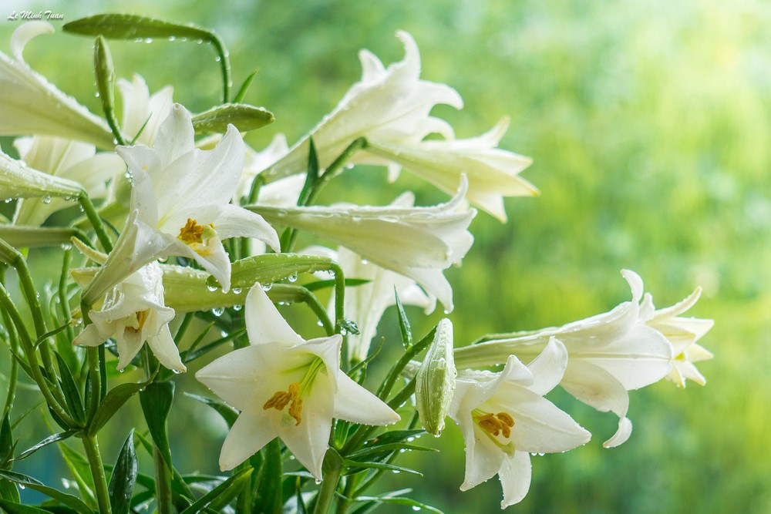
Như chiếc kèn nhỏ
Có màu trắng tinh
Có nhuỵ xinh xinh
Hương thơm ngan ngát.
( Là hoa gì?
Hoa loa kèn

Slide 19


Hoạt động tiếp nối:
Kể lại câu chuyện “Sự tích nhà sàn” hoặc đọc lại bài thơ Ngưỡng cửa cho người thân cùng nghe.

Slide 20





